Slide 1
Deep Learning
with python
01. 환경 설치하기 (아나콘다, 텐서플로, 케라스)

Slide 2

01. Anaconda3 설치
Anacond3는
https://repo.anaconda.com/archive/Anaconda3-5.2.0-Windows-x86_64.exe

Slide 3
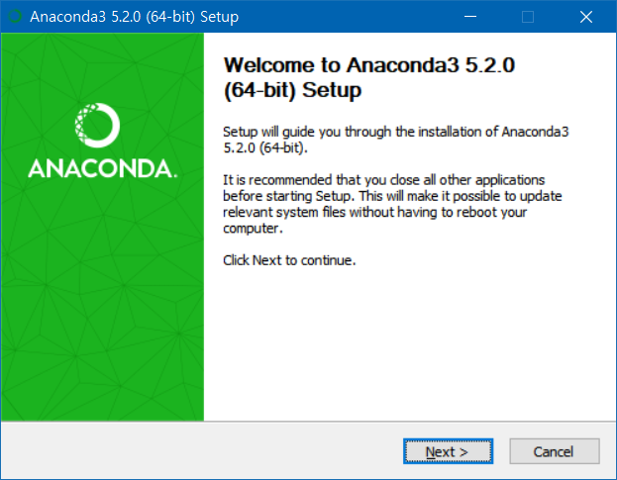
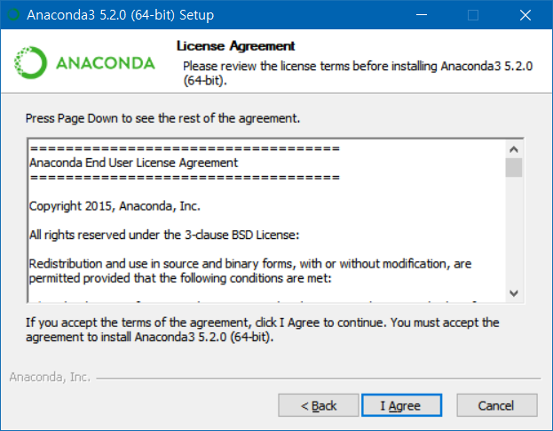
01. Anaconda3 설치

Slide 4
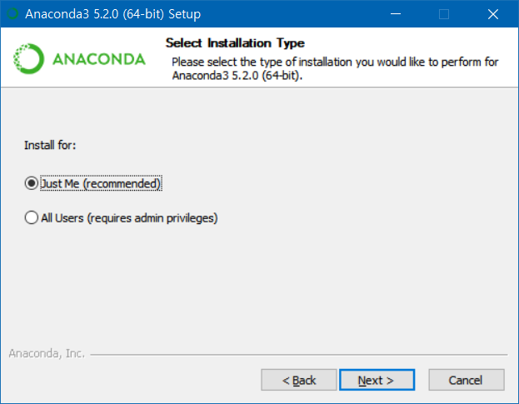
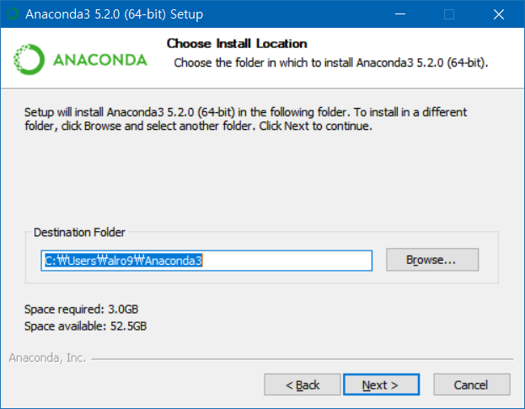
01. Anaconda3 설치

Slide 5
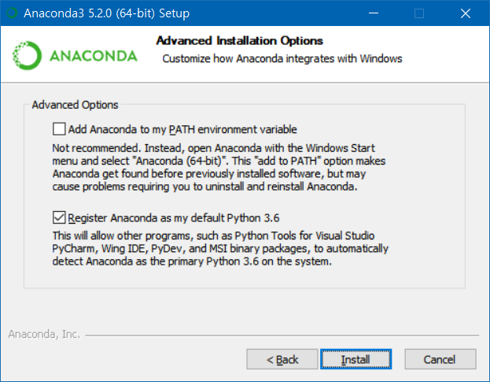
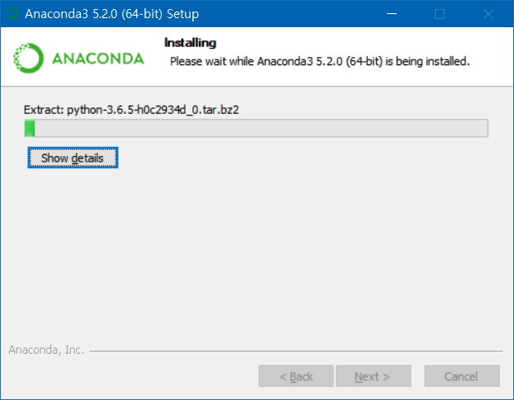
01. Anaconda3 설치

Slide 6
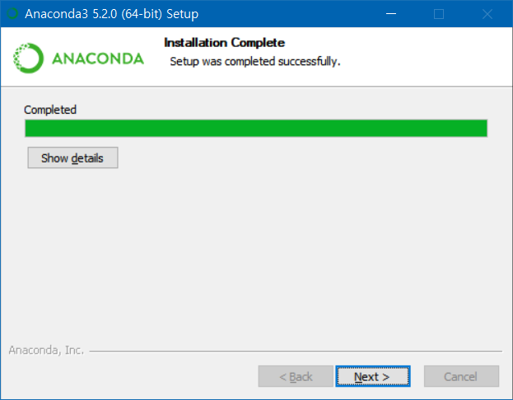
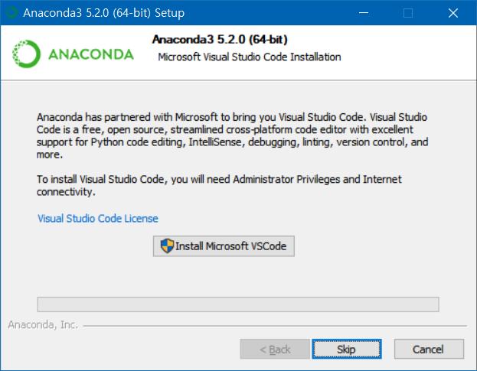
01. Anaconda3 설치

Slide 7
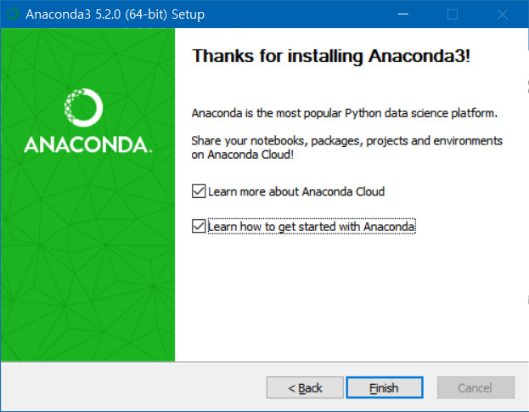
01. Anaconda3 설치

Slide 8
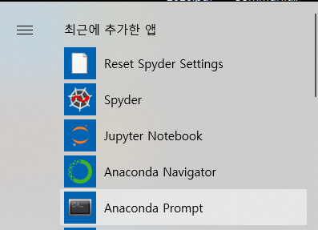
02. Anaconda Prompt 실행
그냥 클릭해서 실행합니다!

Slide 9
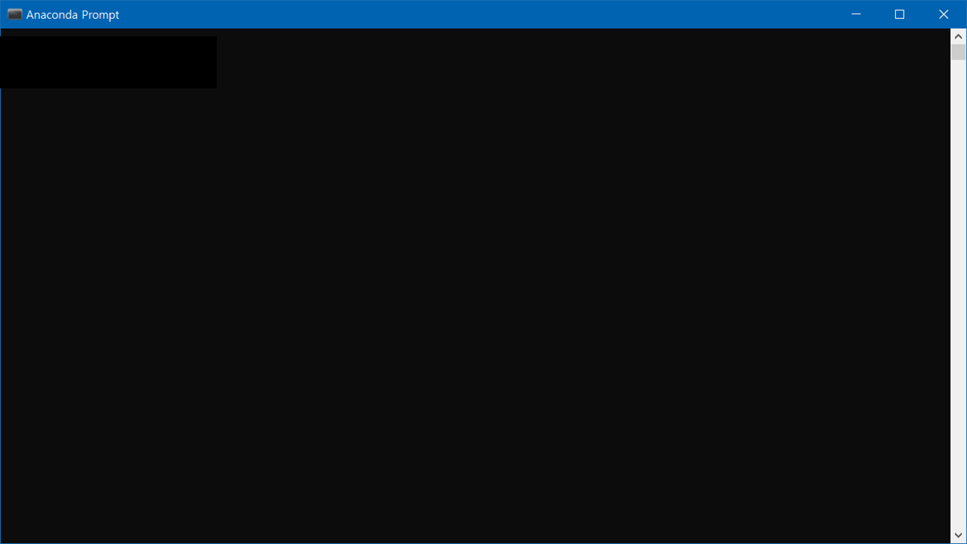
02. Anaconda Prompt 실행
(base) C:\Users\alro9>conda update –n base conda
(base) C:\Users\alro9>conda update --all
(base) C:\Users\alro9>python -V
Python 3.6.10 :: Anaconda, Inc.
(base) C:\Users\alro9>pip install tensorflow
(base) C:\Users\alro9>pip install msgpack
(base) C:\Users\alro9>pip install keras
(base) C:\Users\alro9>conda install pillow opencv
Proceed ([y]/n)?
위의 문구가 뜨면 y를 입력하고 엔터를 입력하세요
텐서플로 설치에서
msgpack이 필요하다는 경고가 뜨면 설치해줌

Slide 10
02. Anaconda Prompt 실행
(base) C:\Users\alro9>python
파이썬 셸 들어가서
Import tensorflow
Import keras 해보셈

